Slide 1
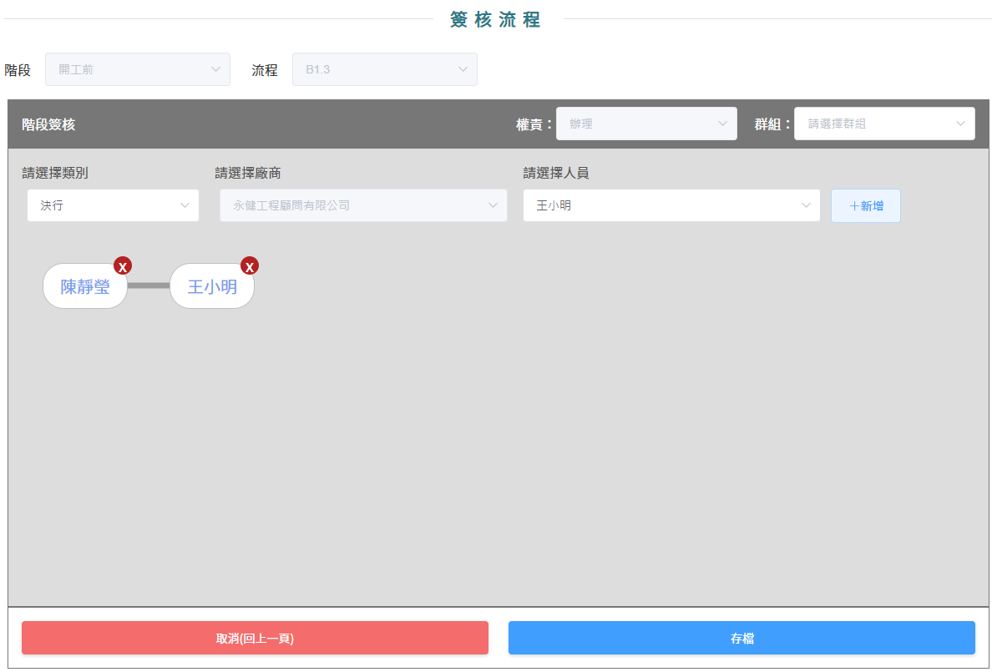
履約系統簽核流程操作說明-參與簽核人員設定
使用系統各流程時，於新增紀錄或點擊畫面中 鈕時，將顯示以下設定畫面。
執行權責
辦理、協辦
督導、核定
此處顯示目前所在階段及流程
選擇已儲存人員設定
OR
存取當前人員設定
選擇執行類別
(陳核、決行、會辦)
點擊新增將人編入群組
選擇單位
如為廠商單位將鎖死欄位
如為機關單位則可以於此處選取單位
設定結束點擊存檔/取消結束簽核流程人員設定
註 : 人員順序由左至右橫向排序

Slide 2
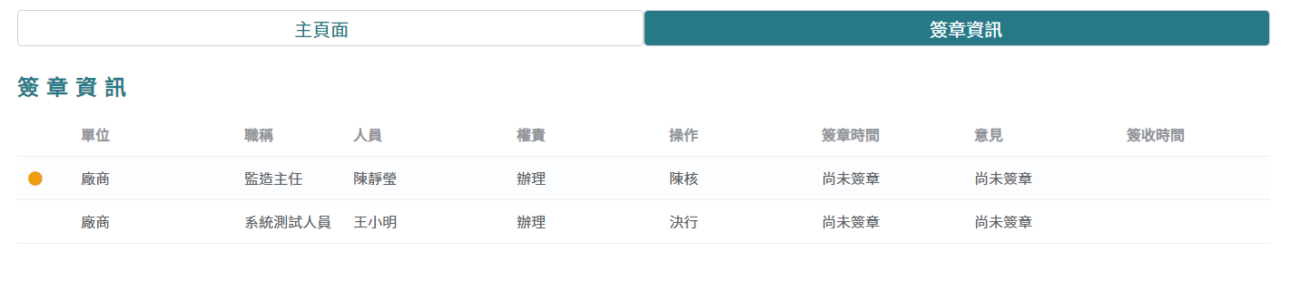
履約系統簽核流程操作說明-查看人員設定
於流程中尋找簽章資訊頁籤並選取跳至該分頁(註1)
橘色原點標註人員為當下應操作人員
若以簽章則會於此處顯示簽章時間
於簽核時的備注將在這裡顯示(註2)
註1 : 若無顯示簽章資訊則代表該流程不需簽核，使用對應辦理權責編輯後完成即可。
註2 : 簽核於下一頁講解。

Slide 3
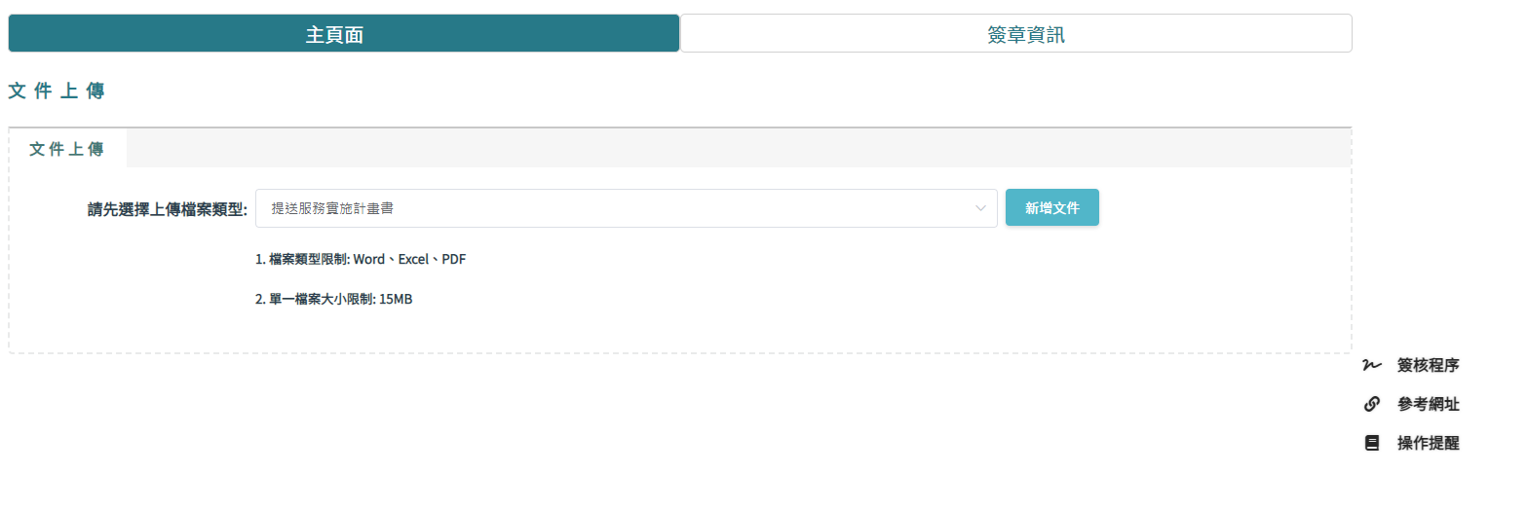
履約系統簽核流程操作說明-簽核
於需要簽核之流程頁面右下角點擊簽核程序以呼叫簽核程序視窗

Slide 4
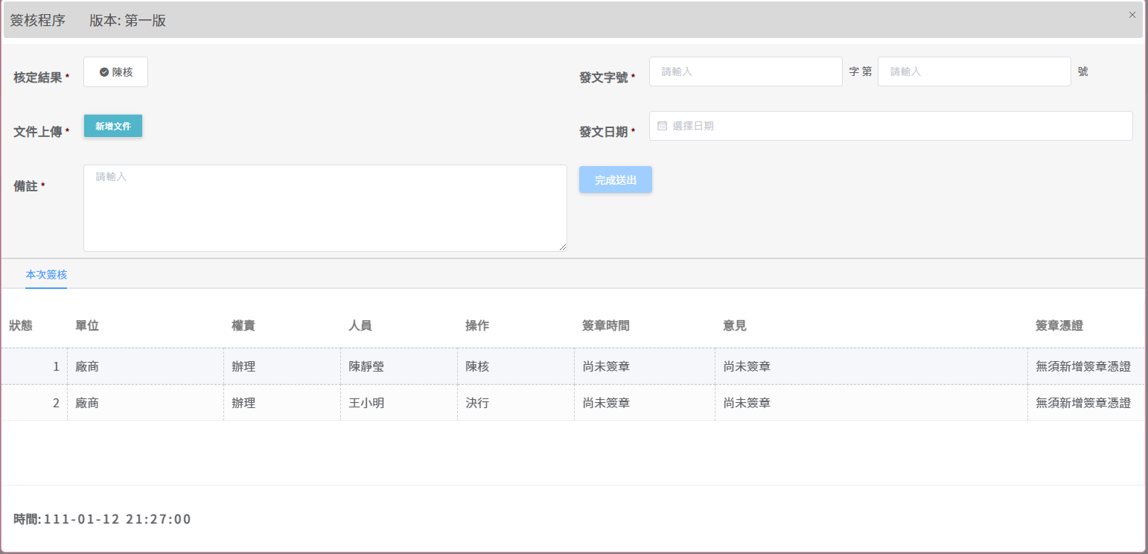
履約系統簽核流程操作說明-簽核
設定發文字號
需選取核定結果(註1)
於此處可登打備註
設定完成後點擊此鍵發文並簽章
參與本次簽核人員
送出時的簽章時間以按下送出當下的此處時間為準
註 : 簽章憑證將於憑證管理進行相關說明

Slide 5
履約系統簽核流程操作說明-簽核
設定發文字號
需選取核定結果(註1)
於此處可登打備註
設定完成後點擊此鍵發文並簽章
參與本次簽核人員
送出時的簽章時間以按下送出當下的此處時間為準
註1 : 此處除了陳核還有 會辦 / 決行 / 退回，依照當前帳號於流程中的角色顯示可選取行為。
註2 : 簽章憑證將於憑證管理進行相關說明

